Slide 1


ỦY BAN NHÂN DÂN QUẬN LONG BIÊN
TRƯỜNG MẦM NON ÁNH SAO
LĨNH VỰC PHÁT TRIỂN NGÔN NGỮ
Đề tài : Thơ : Qủa Thị
Lứa tuổi: 24 – 36 tháng
Giáo viên: Ngô Thị Miền

Slide 2

Mục đích yêu cầu :
Mục đích:
Trẻ nhớ tên dung bài thơ, một số trẻ thuộc một số câu thơ, mà trẻ biết , hiểu được nội dung bài thơ, nội dung bài thơ,hứng thú vui chơi và học tập.
Nội dung:
- Rèn luyện trẻ phát âm tốt và phát triển vốn từ.
- Giáo dục trẻ: Cây xanh cho ta bóng mát, cho ta nhiều hoa đẹp,
Cô cháu ta phải tưới cây, nhặt lá vàng để cây thị luôn được xanh tốt
Có nhiều quả!

Slide 3
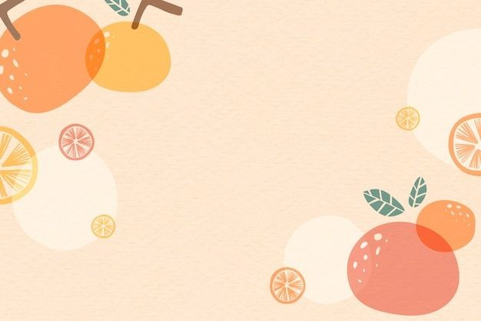
Câu đố
Qủa gì xưa rụng bị bà
Hiện ra cô tấm quét nhà thổi cơm?

Slide 4
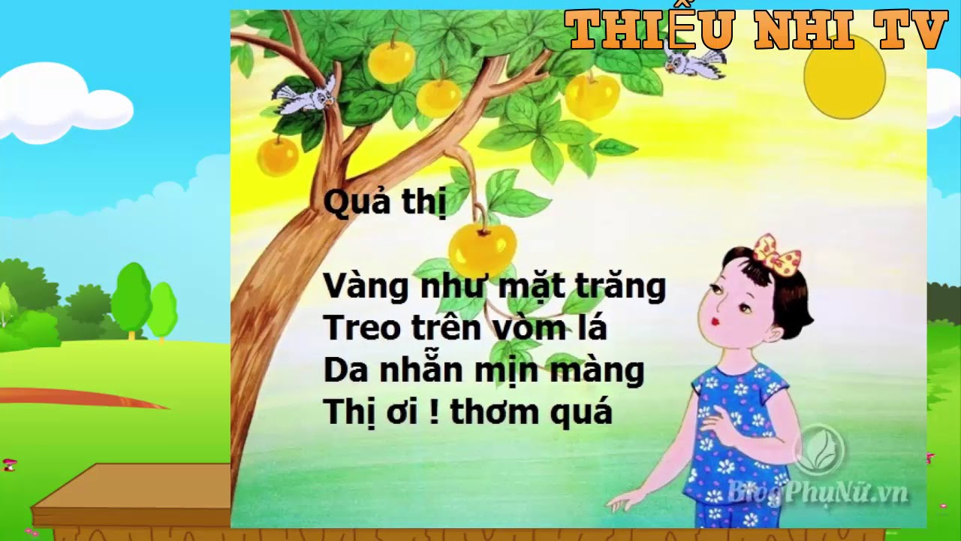

Slide 5

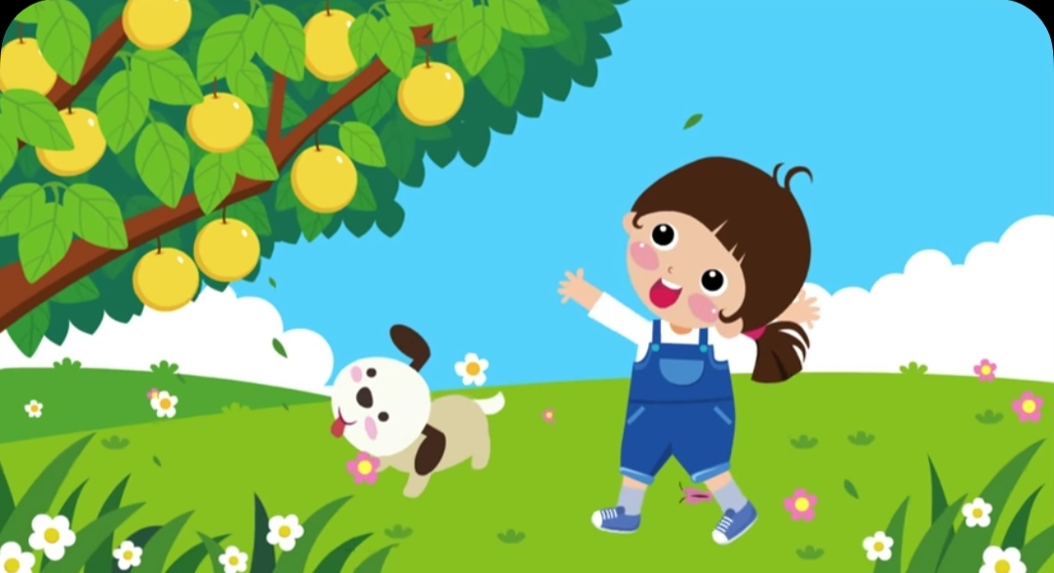
Cô vừa đọc cho chúng mình nghe bài thơ gì?
Do ai sáng tác?
Bài thơ: Qủa Thị
( Thanh Thảo)

Slide 6


Slide 7

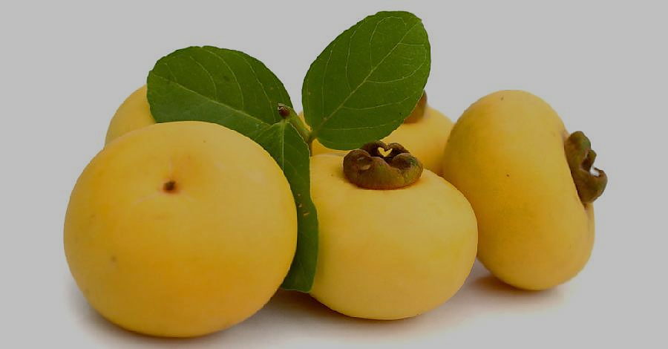
Trong bài thơ nhắc đến quả gì?

Slide 8

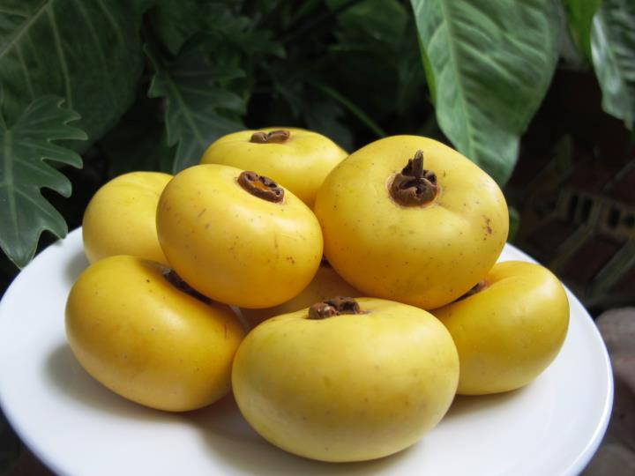
Quả Thị có màu gì?

Slide 9

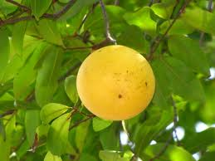
Quả thị được treo ở đâu?

Slide 10

Da quả Thị như thế nào?

Slide 11

Khi quả thị chín vàng sẽ có mùi gì?

Slide 12

Qủa thị khi chín có màu vàng, da nhẵn, mềm, mịn và có mùi rất thơm.
Vì vậy để có quả thị thơm thì người trồng phải chăm sóc cây rất cẩn thận từ khi còn nhỏ đấy.
Quả thị có rất nhiều vitamin tốt cho sức khỏe.

Slide 13

Chúng mình cùng đọc lại bài thơ một lần nữa nhé

Slide 14



Slide 15

Bài học của chúng ta đến đây là kết thúc
Cô chúc các con luôn chăm ngoan học giỏi

